Slide 1

动物园游玩助手app
负责人：邹子惠

Slide 2
说起“动物园”三个字你会想到什么？

Slide 3
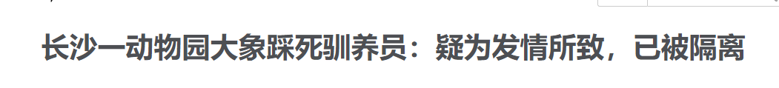
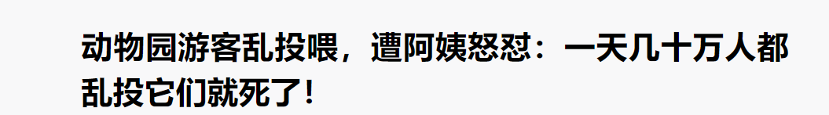
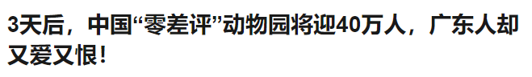
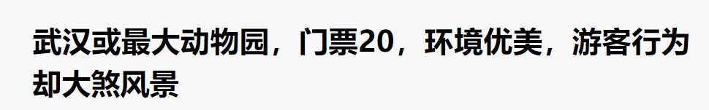
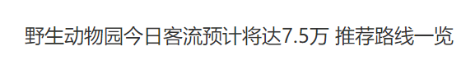

Slide 4
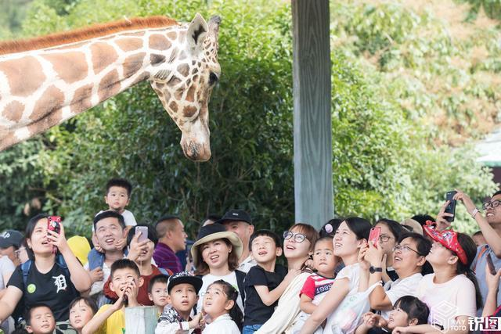
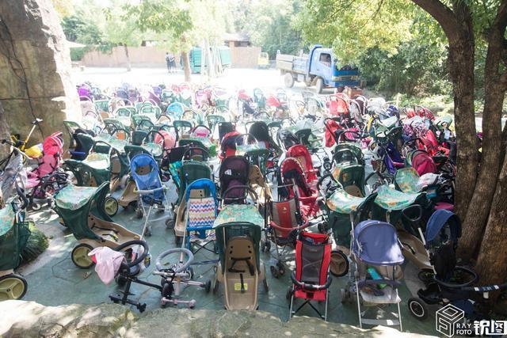
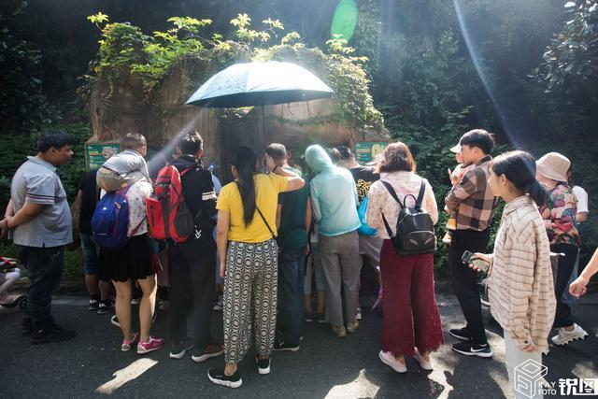
动物园人山人海 父母：为了孩子开心，不管多拥挤都要去！

Slide 5
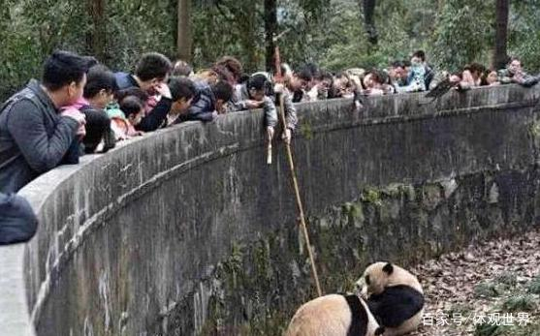
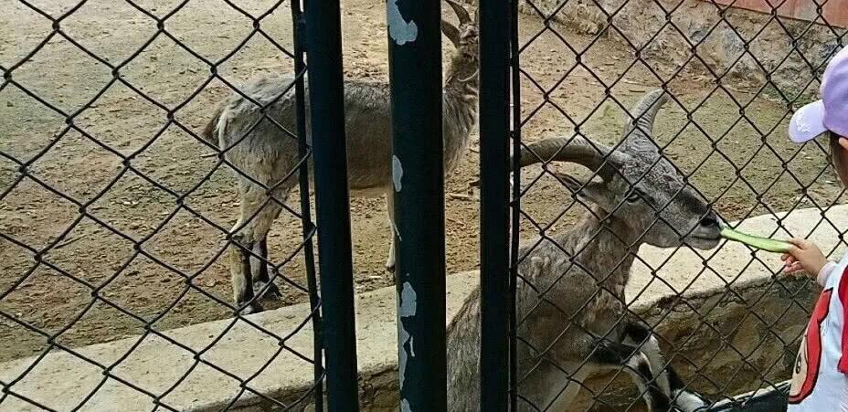
大连：游客动物园内乱投喂威胁动物健康 有兔子被撑死

Slide 6
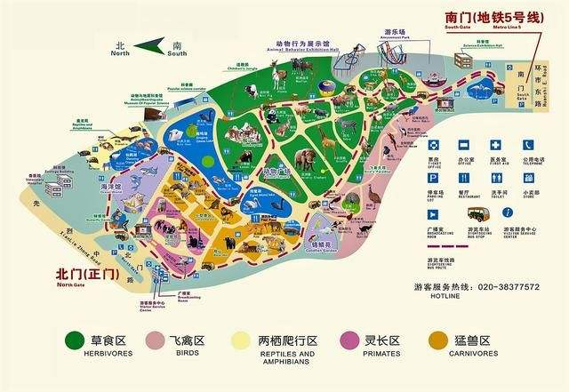
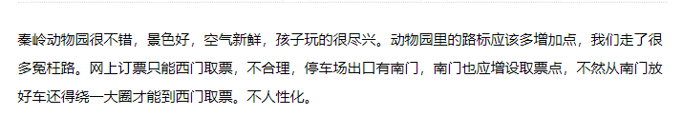
动物园路标指引少

Slide 7
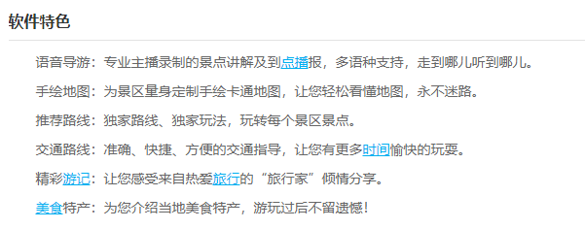
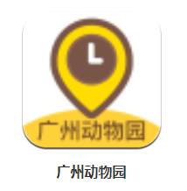
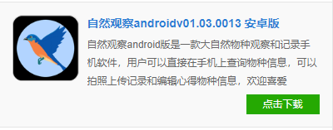
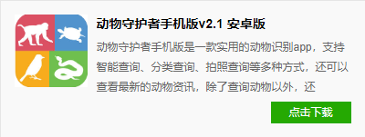
市面上的相似产品

Slide 8
App功能的具体应用场景一
小王在路上走着，准备去找“飞鸟馆”，但不识路也不太会看地图的他不知怎么去，这时他应该怎么办？

Slide 9
App功能的具体应用场景二
周末妈妈带着儿子小王来来动物园游玩，想给小王普及动物知识，但动物园人太多了，人们都里三层外三层地围在了动物介绍栏旁，这时她应该怎么办？

Slide 10
App功能的具体应用场景三
小王来动物园游玩，此时他见到一个新奇的动物，想要知道他的名字，但由于放养式动物园的开放性，他没有找到动物介绍栏，这时他应该怎么办？

Slide 11
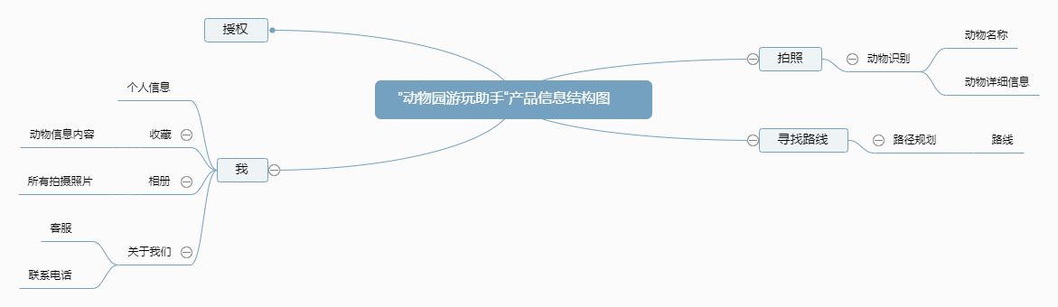
产品信息架构图

Slide 12
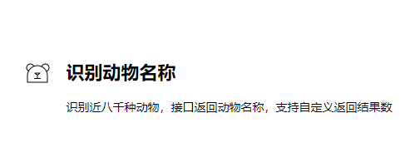
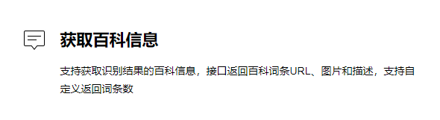
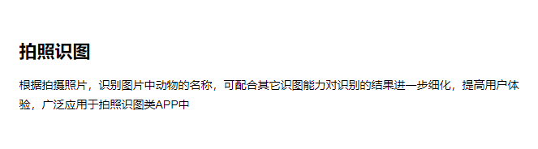
百度AI——动物识别api

Slide 13
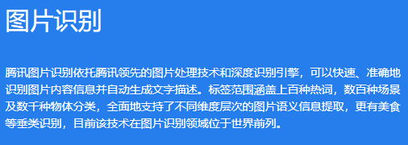
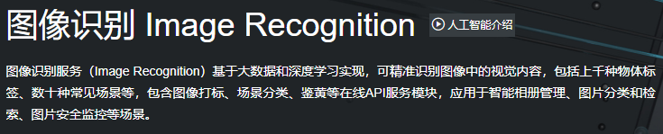
市场上同类型api
腾讯AI
阿里云

Slide 14
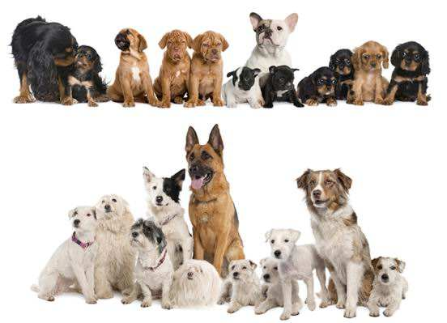
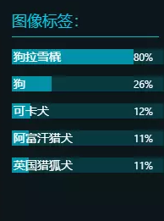
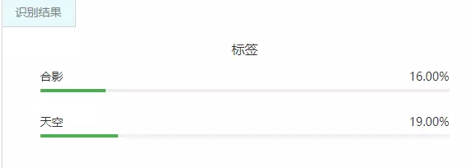
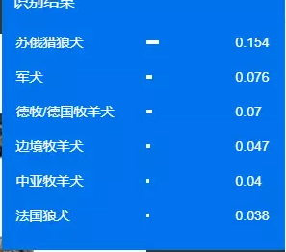
使用比较分析
阿里云
腾讯AI
百度AI

Slide 15
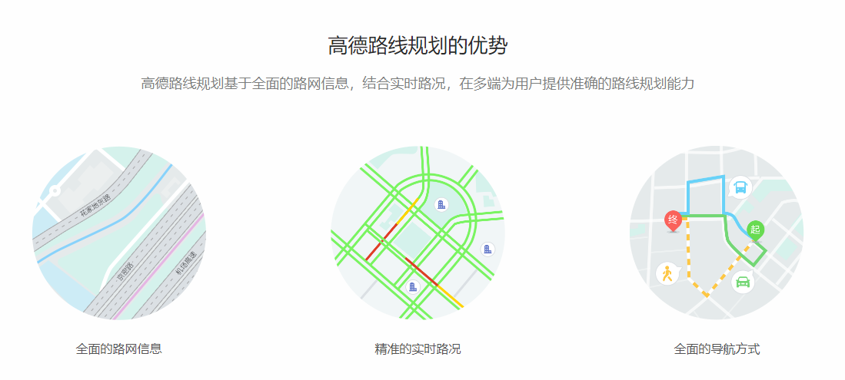
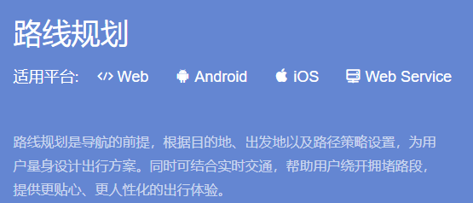
高德地图API——路线规划api

Slide 16
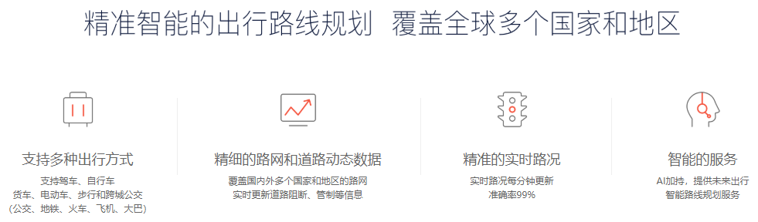
市场上同类型api
百度地图开放平台

Slide 17
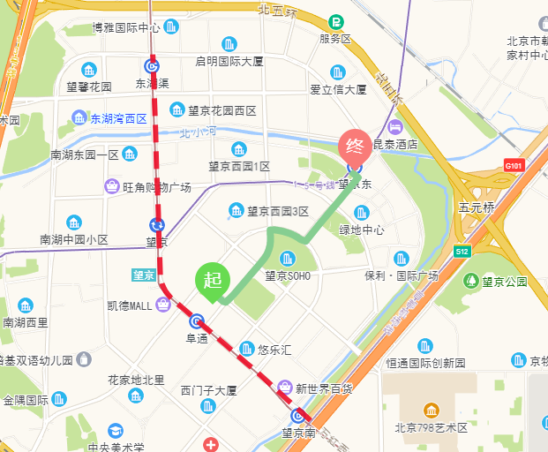
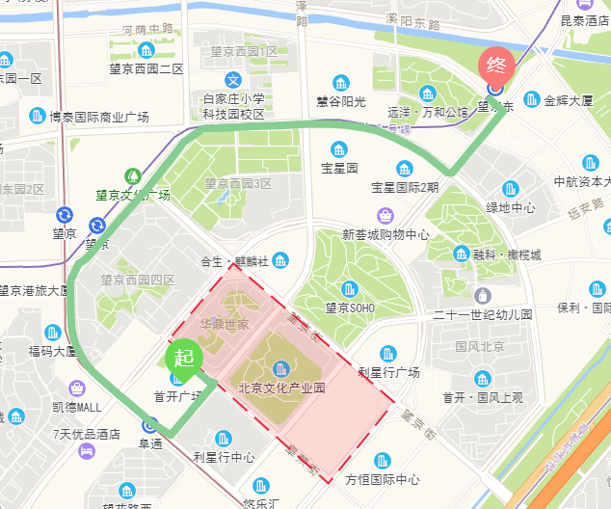
使用比较分析
自定义避让区域道路

Slide 18
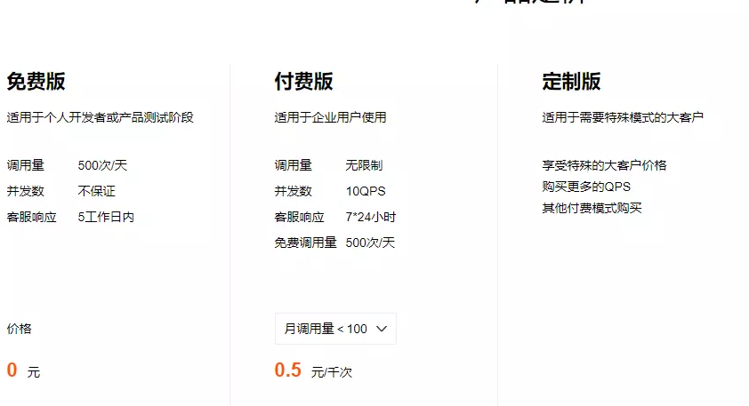
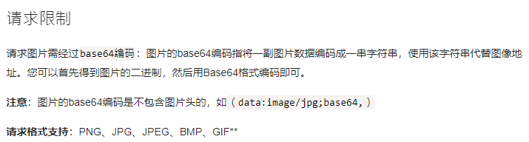
输入输出限制及定价——动物识别

Slide 19
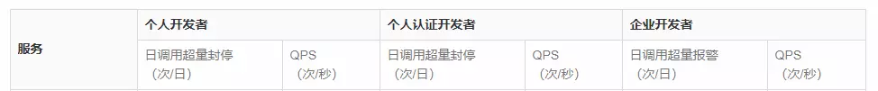
输入输出限制及定价——路线规划

Slide 20
产品可行性及结果预期
1. 动物识别+路线规划
2. 目标用户明确
3. 提升了动物园游客的游玩体验
1. 测试+修改+上线
2. 合作+新功能

Slide 21
Thank’s for watching

